Slide 1

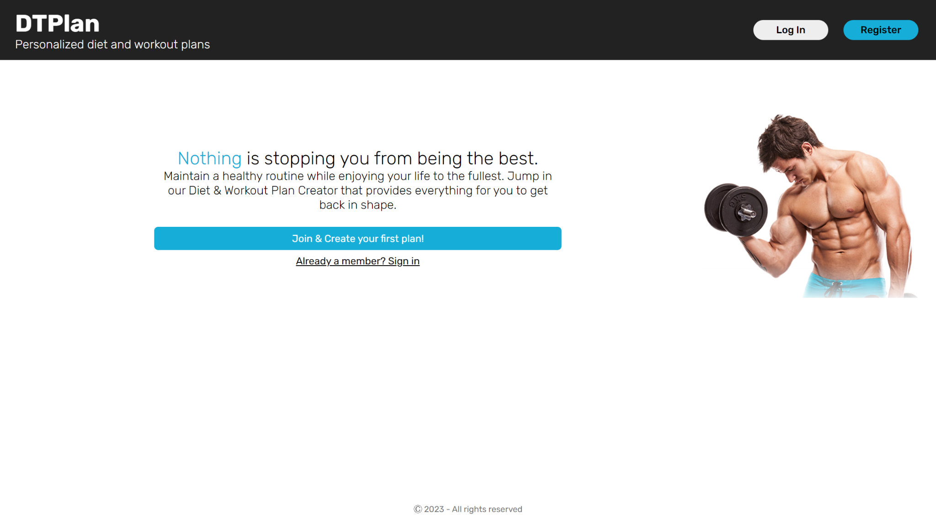
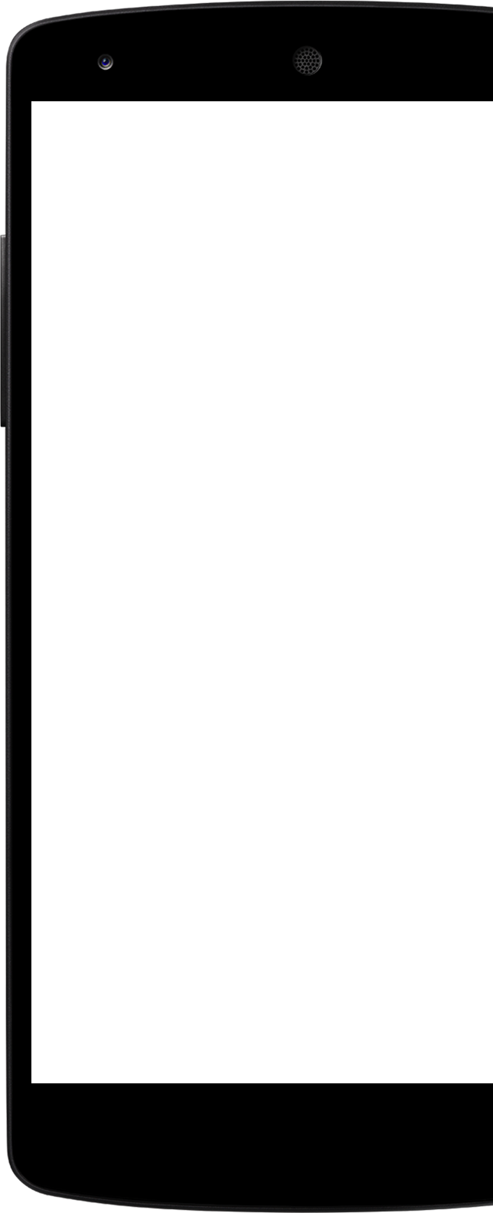
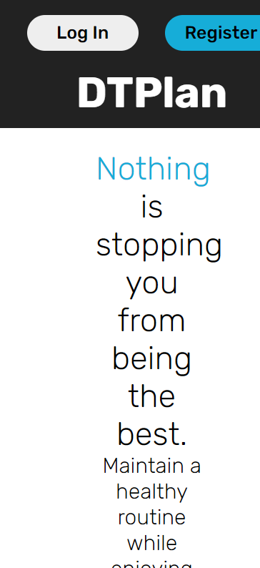
DTPlan
Simple fitness companion app
Proiect la materia Metode de Dezvoltare Software
Alexe Paul, Liciu Stefan, Nitoi Antonio, Sandu Eduard

Slide 2
Cuprins
Backlog & User Stories
Diagrame
Source control folosind Git
Code Standards
Comentarii cod
Folosirea unui tool de AI

Slide 3
Backlog & User Stories

Slide 4
Backlog
Aplicatia are rolul de a crea planuri de antrenament si diete personalizate pentru utilizatori astfel incat sa ii poata indruma inspre un stil de viata sanatos.
La nivelul aplicatiei vor fi necesare functionalitati precum:
Proiectare baza de date pentru sistem de logare si planurile salvate per user
Implementarea unui sistem de logare/inregistrare pentru utilizatori
Analiza asupra tipologiilor umane si a stilurilor de viata si mentinerea unor date/statistici coerente importante pentru programator -> se vor sintetiza si se vor crea planuri

Slide 5
Backlog
Implementarea unui carusel pentru prezentarea planurilor salvate de utilizator intr-un mod inedit folosind Swiper.js
Algoritm care sa aleaga pe baza unor inputuri (caracteristici useri) planurile relevante + alternative
Implementarea unei interfete vizuale concisa si profesionala folosind Figma
Features:
Optiunea de a descarca planurile create sub format PDF
Implementarea unui panou de obiective evidentiat pentru a motiva utilizatorul

Slide 6
Use cases / user stories
Fiecare utilizator poate sa isi creeze propriile planuri de antrenament si dieta bazate pe datele introduse (caracteristici precum varsta, sex, greutate, intaltime, stil de viata, probleme de sanatate etc)
Utilizatorul isi va concepe planurile de antrenament - constituie exercitiile pe care utilizatorul le poate face
Utilizatorul isi va concepe planurile de dieta - constituie body fatul, greutatea actuala si greutatea la care vrem sa ajungem si calculeaza un numar de calorii ca si target zilnic + se vor oferi recomandari ce pot fi regenerate dar care sunt alternative pentru acelasi nr de calorii

Slide 7
Use cases / user stories
Pentru a salva planurile trebuie ca utilizatorii sa aiba un cont activ, adica sa fie inregistrati in baza de date. Acolo se va face legatura dintre contul lor si planurile salvate
Utilizatorii pot alege planuri predefinite pentru propriul body type sau sa si-l customizeze in functie de necesitati (sa scoata/adauge exercitii, alimente preferate, numarul de antrenamente pe saptamana, numarul de mese pe zi etc)
Utilizatorul va dispune de un dashboard prin care poate accesa toate resursele - planuri, obiective, detalii personale.

Slide 8
Diagrame (ERD, Workflow)

Slide 9
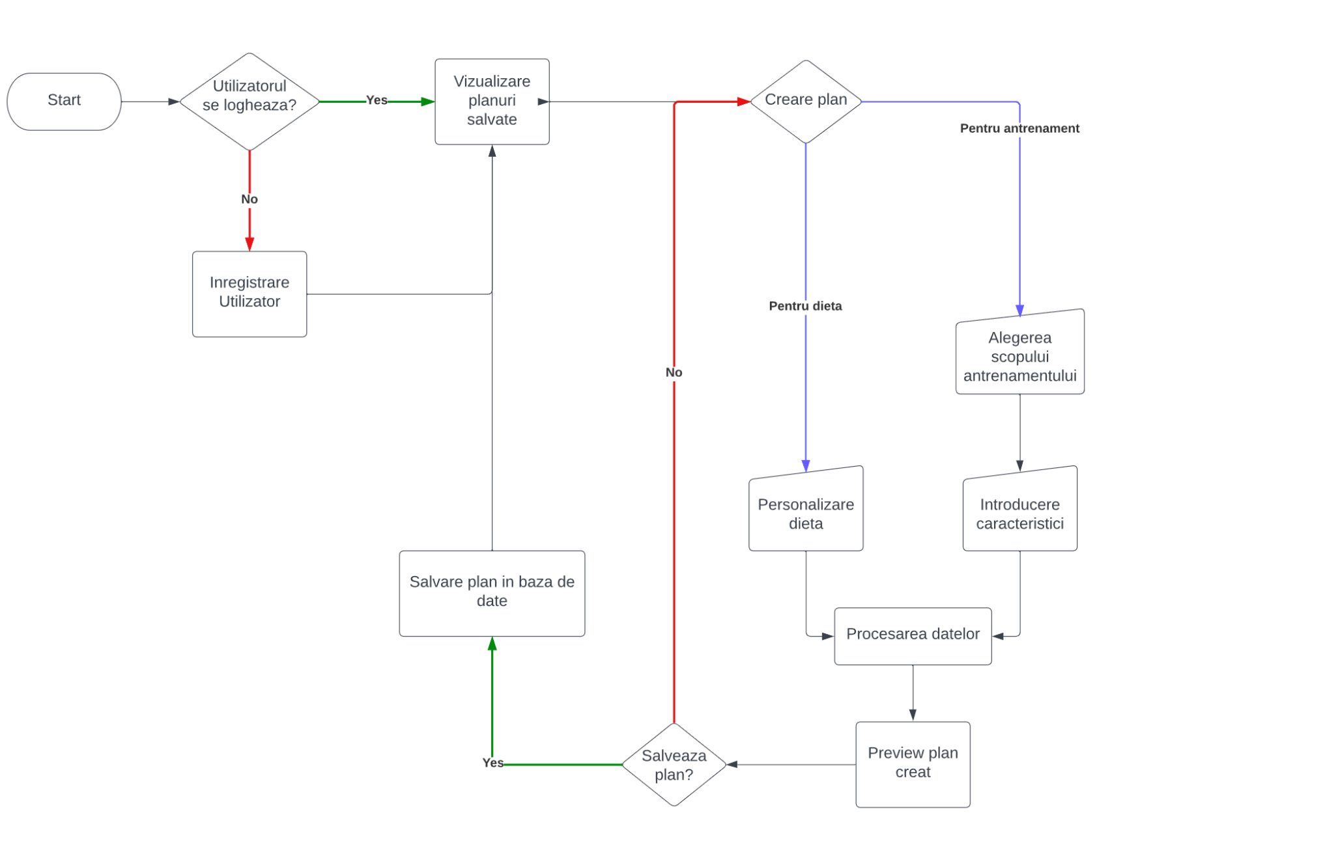

Diagrama Workflow
Realizat cu LucidChart | Diagrama ce reprezinta vizual situatiile in care poate fi pus utilizatorul.

Slide 10
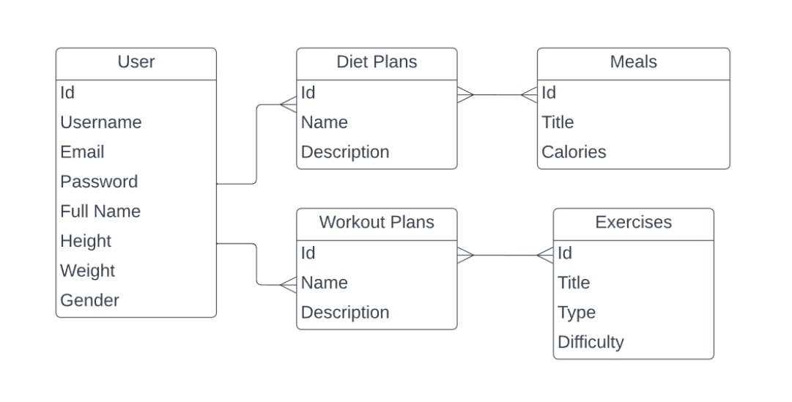
Diagrama ERD
Realizat cu LucidChart | Diagrama ce reprezinta schematic baza de date folosita pentru a stoca datele necesare despre utilizatori, planurile de dieta si de antrenament.

Slide 11
Source control folosind Git

Slide 12
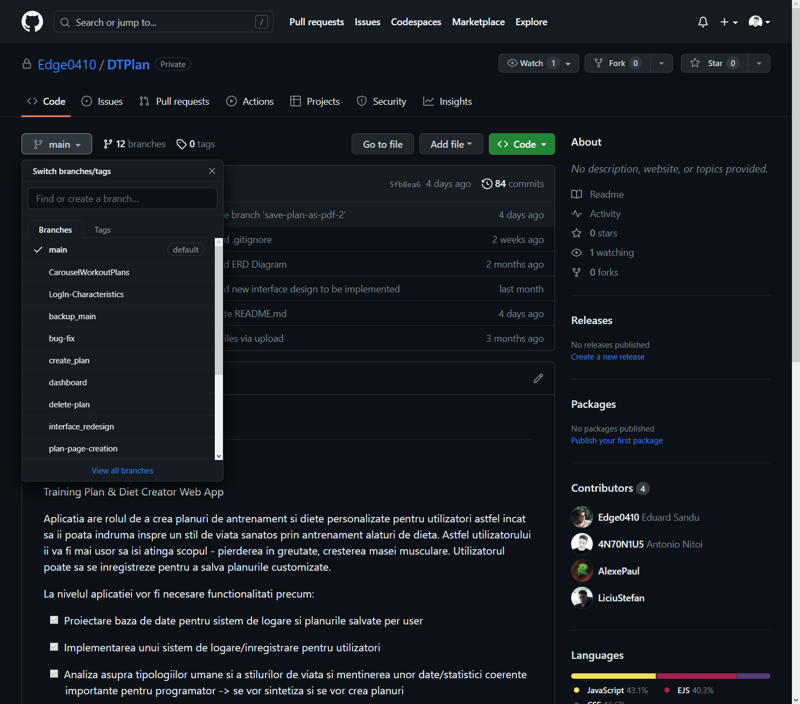
Pentru realizarea proiectului lucrand eficient in echipa am folosit source control prin Git. Dupa ce am creat un repository in care toti membrii echipei au primit drepturi de editare, implementarea fiecarui nou feature a fost realizata prin crearea unui nou branch, pentru a se putea lucra in paralel de catre mai multi membri ai echipei pe portiuni diferite ale implementarii aplicatiei. Odata ce feature-ul era complet implementat si functional, acesta putea fi merged inapoi in branch-ul main al proiectului.
Branch creation pentru implementare features/rezolvare probleme

Slide 13
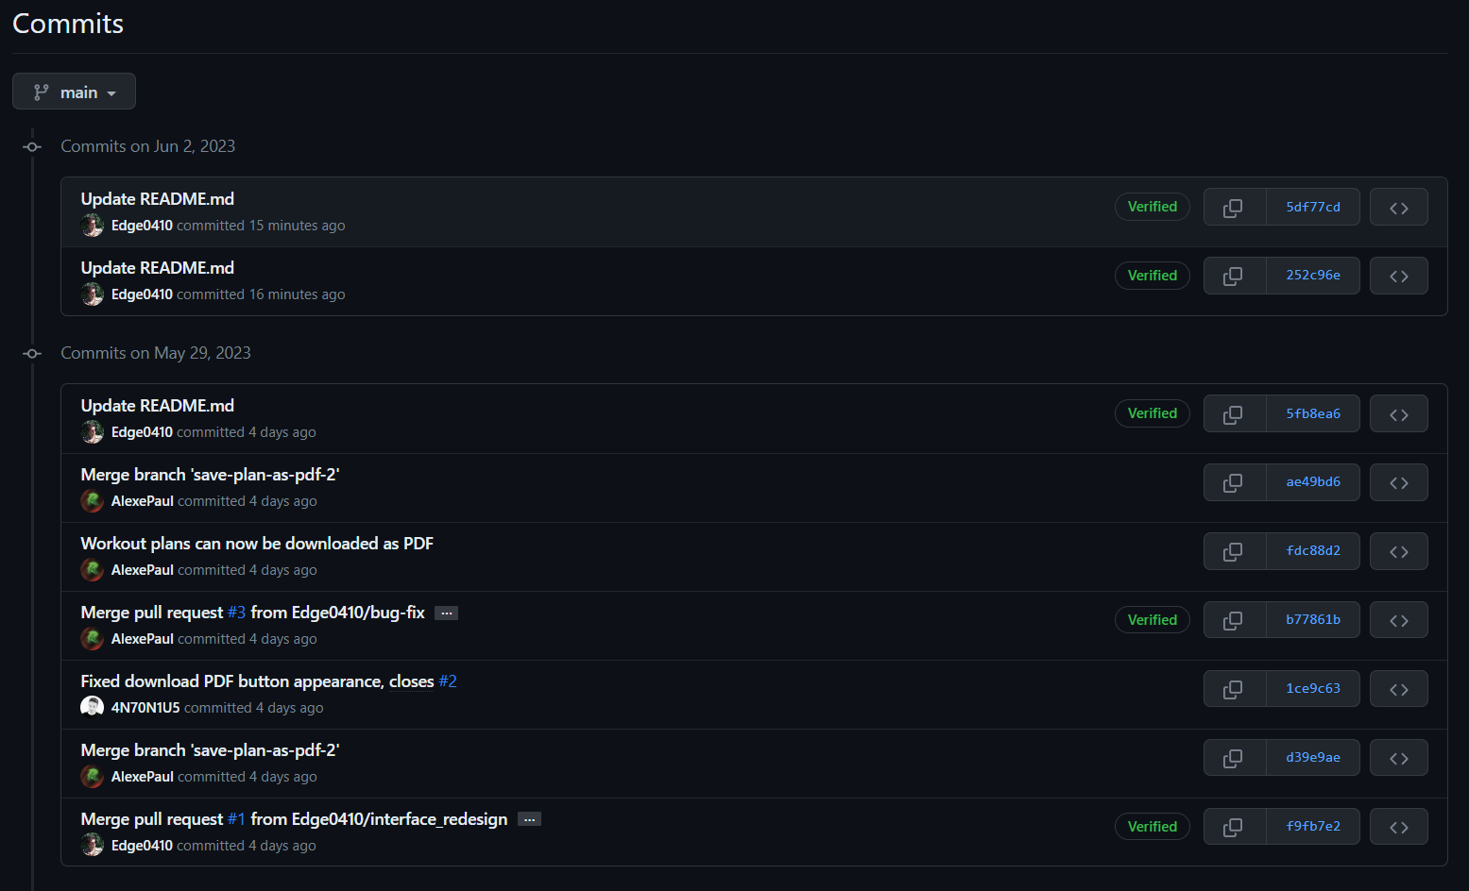
Merges, pull requests & istoric commit-uri

Slide 14
Raportare bug si rezolvare cu pull request.
A fost semnalat un bug (in cadrul paginii issues), care facea butonul cu ajutorul caruia se descarca PDF-uri sa nu preia detaliile de formatare corecte.
Am creat un branch diferit pentru rezolvarea acestui bug.
S-a observat ca problema provenea de la un id atribuit gresit elementului HTML.
La final a fost trimis un pull request care rezolva problema si care a primit merge in branch-ul main.

Slide 15
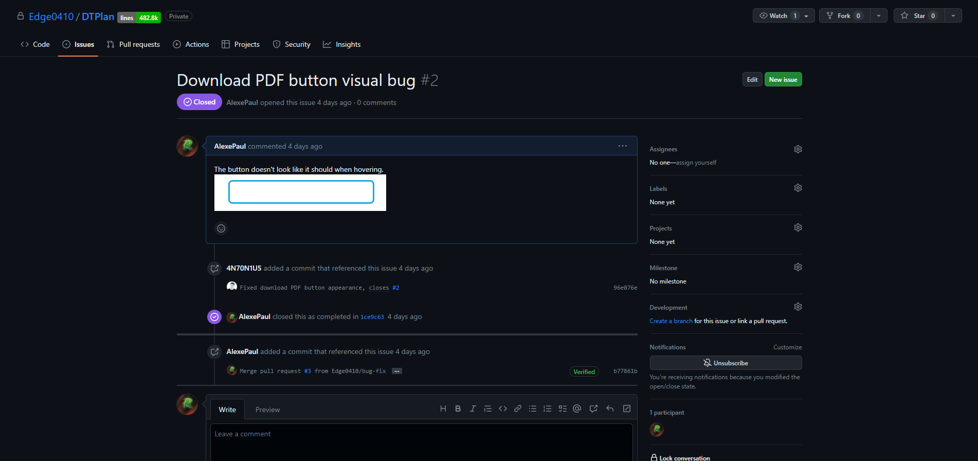
Pagina Bug-ului descoperit
Detaliile bug-ului descoperit alaturi de un screenshot care sa il ajute pe cel care rezolva problema.

Slide 16
Code Standards

Slide 17
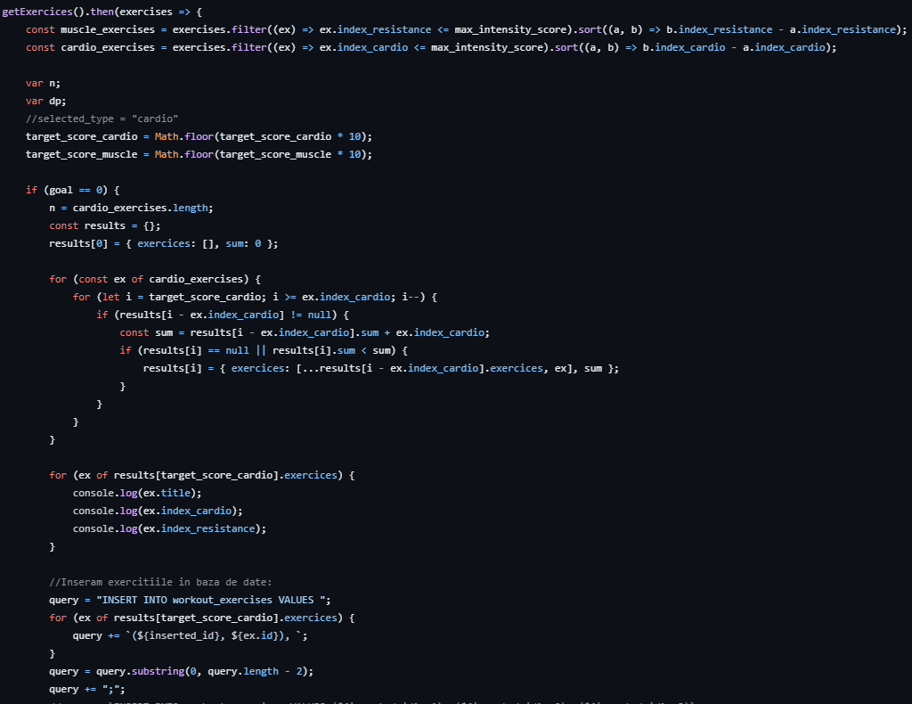
Am urmat standardul de formatare a variabilelor snake_case.

Slide 18
Comentarii cod

Slide 19
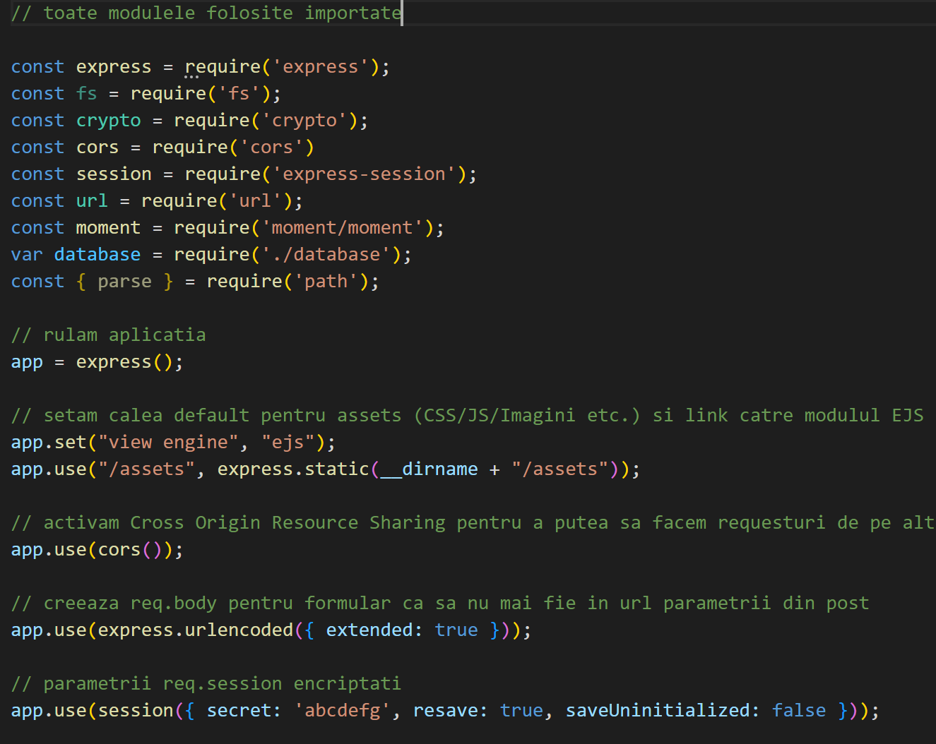
Comentariile au un rol important in proiectele de echipa.
Un exemplu bun unde au fost folosite comentariile este partea de importuri, ce este necesara rularii aplicatiei de fiecare membru al echipei de pe dispozitivul propriu. Astfel, putem intelege mai usor ce am realizat individual.

Slide 20
Folosirea unui tool de AI care ajuta in timpul dezvoltarii software - folosirea ChatGPT

Slide 21
Folosirea ChatGPT pentru realizarea proiectului
In procesul de dezvoltare a aplicatiei am intalnit situatii in care am fost nevoiti sa folosim ChatGPT pentru a colecta in mod rapid si eficient informatii. De exemplu, cand a fost nevoie sa inregistram in baza de date o serie de exercitii fizice, respectiv feluri de mancare, cu informatii despre acestea, pentru a le putea folosi mai apoi in cadrul unui algoritm de generarea automata a planurilor.
Astfel, am folosit ChatGPT pentru a imi crea o lista echilibrata cu diverse feluri de mancare si valoarea energetica a acestora. Apoi, folosind lista generata mai devreme, am creat o secventa SQL pentru a le insera pe toate in baza de date.

Slide 22
